Slide 1


2024.04.14Week2 review
Major
Python, jS基本語法熟悉。
For, if 的交叉運用。
Minor
條件表達式(conditional expression)
匿名函式(Anonymous Function)
Present by yanbo彥伯

Slide 2
Week2
【第二週任務公告】 如火如荼進入第二週！這週要請各位使用 JavaScript 和 Python 基礎語法完成一些邏輯演算。 詳情請參考以下說明及附件檔案：
任務目標：運用程式語言解決問題。
成果形式：請繼續使用第一週建立的 GitHub Repository，在其中另外建立一個名為 week2 的子資料夾，將所有本週任務相關的程式檔案都放進 week2 子資料夾中。
繳交期限：4/14 週日，23 點 59 分（UTC+8）。
繳交方式：請直接私訊彭彭老師，並在訊息中提供姓名、GitHub Repository 的 week2 資料夾原始碼所在的網址。 注意事項：若對題意有任何疑問，請務必儘早主動釐清確認。 本週任務中有標示 Optional 的題目，大家可以自由選擇是否要完成，並非一定要繳交的任務項目，請根據自己的情況決定是否完成～

Slide 3
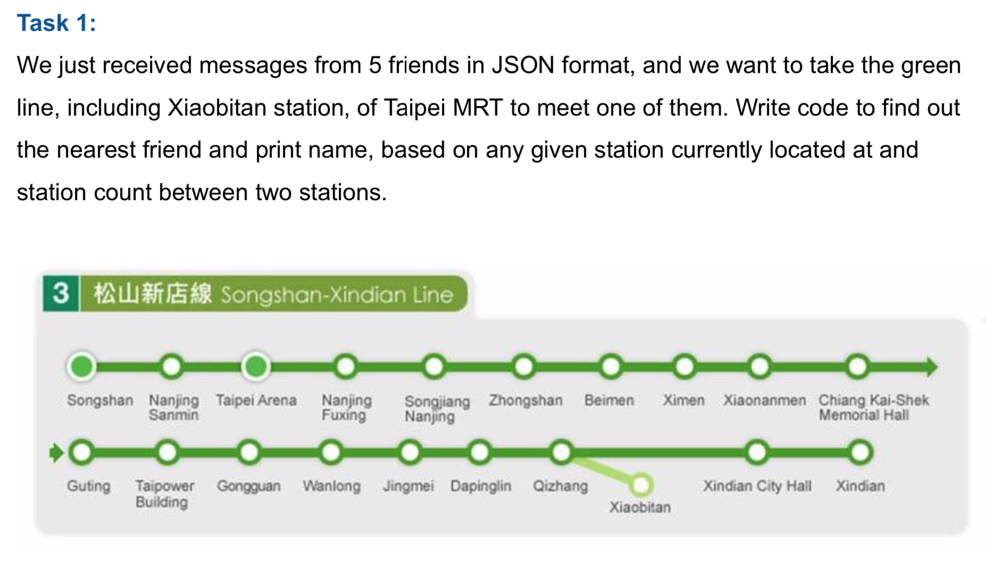

Slide 4
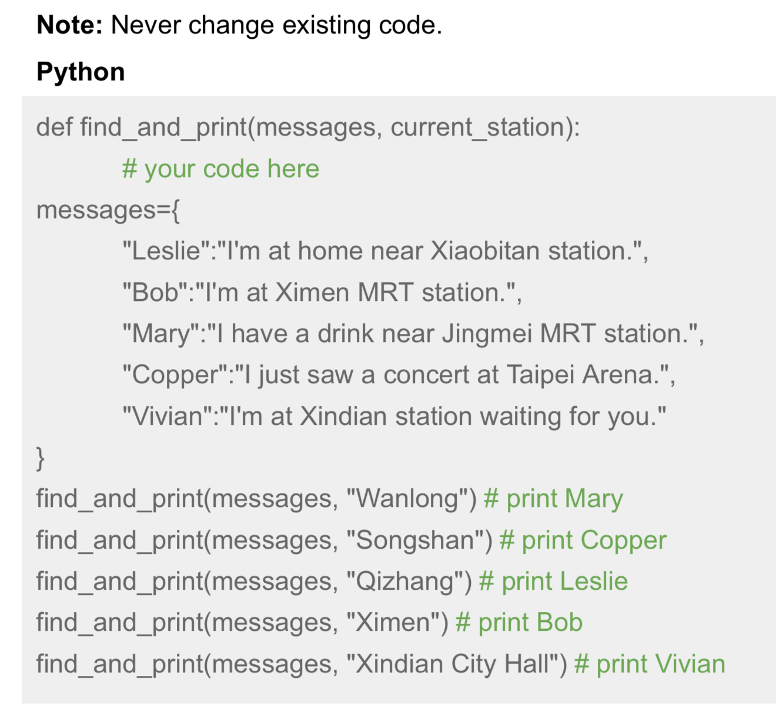
解題概要: partly hinted from Teacher
先撇開圖論
主線、支線分開處理
簡單思考：要找尋最短距離的朋友，所以怎麼計算差值？用 list 的 index，或者用 dictionary {key: value}
似乎index 比較簡單→list
但我需要有另外一個dictionary來記錄 {friend: distance}

Slide 5
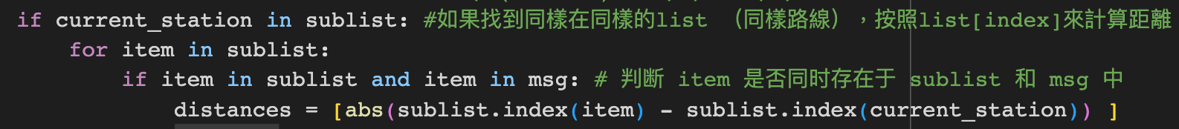
解題概要: partly hinted from Teacher
先撇開圖論
主線、支線分開處理
簡單思考：要找尋最短距離的朋友，所以怎麼計算差值？用 list 的 index，或者用 dictionary {key: value}
似乎index 比較簡單→list
但我需要有另外一個dictionary來記錄 {friend: distance}
所以我可能需要創建至少：
List (distance)
Dictionary (friend_distance)
主線、支線的 List
流程
Def find_and_print（messages, current_station):):
Dictionary={} ? / List =[ ]?
先檢驗名字跟訊息裡的站名、有符合的，就比對index
for name, msg in messages.items():
Dictionary={} ? / List =[ ]?

Slide 6
流程
紀錄 the distance for each friend（用創立的那個 Dictionary)
把一些東西加到空字典的方法：Dictionary[key] = volume
取上面最小值(Value) 輸出 朋友的名字 (Key)
shortest_distance = min( Dictionary.values() )
Closest_friend=[]
For key, value in Dictionary.items():
if value == ＿＿＿＿＿＿＿:
＿＿＿＿＿＿＿.append(key)
濃縮：列表生成式

